Slide 1
Joview
GigE Vision
工业相机
1288检测及应用
注视者(北京)科技有限公司

Slide 2
目录
EMVA1288
  有什么用
  怎么看
  怎么测
  怎么算
产品
  JVS
  JVL
应用

Slide 3
EMVA1288是什么
EMVA1288是欧洲机器视觉协会(EMVA)开发的进行工业相机有关参数测量的标准

Slide 4
EMVA1288有什么用
不同相机制造商提供的参数表往往无法进行比较。导致用户很难根据参数表选择适合自己的相机。
EMVA1288标准定义了精确、可靠的测量程序以及测量结果报告规则，使得相机之间的比较变得更容易。

Slide 5
EMVA1288数据怎么看
总量子效率
系统增倒数
瞬态暗噪声
饱和电子数
绝对灵敏度阈值
动态范围
最大信噪比
空间偏置噪声
空间增益噪声

Slide 6
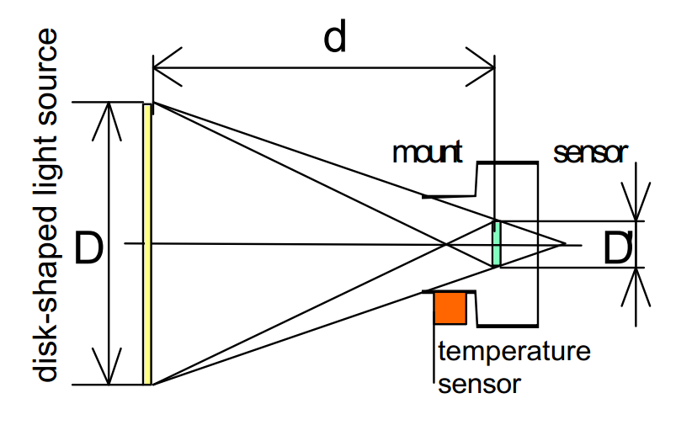
EMVA1288数据怎么测

Slide 7
亮度平均值相对于曝光时间
[DN]
[p~]
[s]
分别在无光照和有稳定光照的情况下测两组图像。
每组图像中的各帧曝光时间递增。
记录每帧图像的亮度平均值。(µy， µy.dark )
绘出两种条件下亮度平均值相对于曝光时间(光子数)的曲线

Slide 8
平方差图像均值相对于曝光时间
[DN²]
[p~]
[s]
分别在无光照和有稳定光照的情况下测两组图像。
控制相机曝光时间递增。
每种曝光时间采集两帧图像。
计算这两帧图像的平方差图像。
计算平方差图像的均值。(δ y.temp , δ y.temp.dark )
绘出平方差图像均值相对于曝光时间的曲线。

Slide 9
EMVA1288数据怎么算

Slide 10
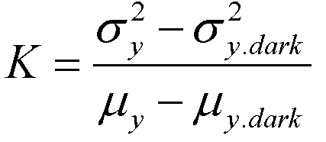
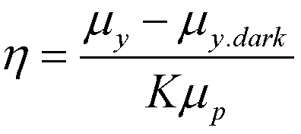
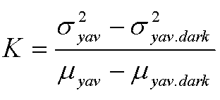
计算
系统增益倒数1/k [e⁻/DN]
量子效率
空间增益噪声 PRNU₁₂₈₈

Slide 11
Joview GigE Vision 相机
JVS系列：体积小、价格低
JVL系列：高分辨率、高品质

Slide 12
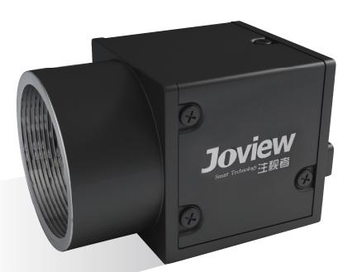


JVS系列
体积小
功耗低
光耦隔离输入输出
符合GigE Vision和GeniCam标准

Slide 13
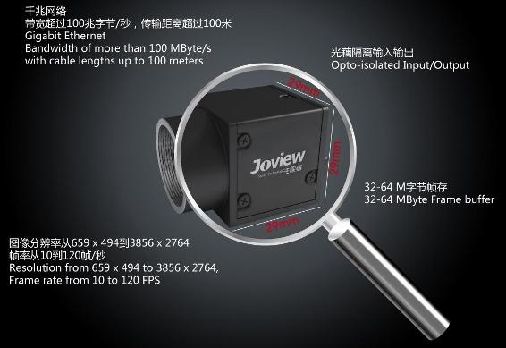
体积小

Slide 14
功耗低
< 3W

Slide 15
符合GigE Vision和GeniCam标准
兼容性好、可以与众多符合GigE Vision标准的软件配合使用
编程通用性好

Slide 16
500万像素CMOS
500万像素
14帧/秒
滚动快门和全局开始快门
成本低

Slide 17
500万像素CCD
5百万像素(2536x2068)
双通道CCD
全分辨率下15帧/秒
全局快门

Slide 18
JVL系列
分辨率从800万像素到2900万像素
像元尺寸5.5µm x 5.5µm
4通道CCD，读出速度高
光耦隔离输入/输出各两路

Slide 19
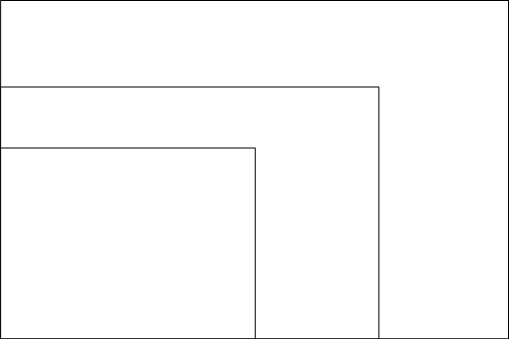
800万、1600万、2900万像素
传感器尺寸APS-H、4/3”、35mm全画幅

Slide 20
4通道
读出速度高
  2900万 ~4帧/秒
独特的通道平衡技术

Slide 21
Joview GigE Vision相机应用案例
五金件尺寸检测
手机屏幕雕铣视觉定位系统

Slide 22
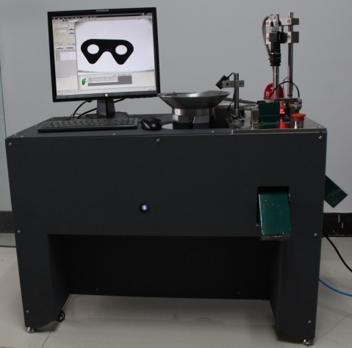
五金件尺寸检测

Slide 23
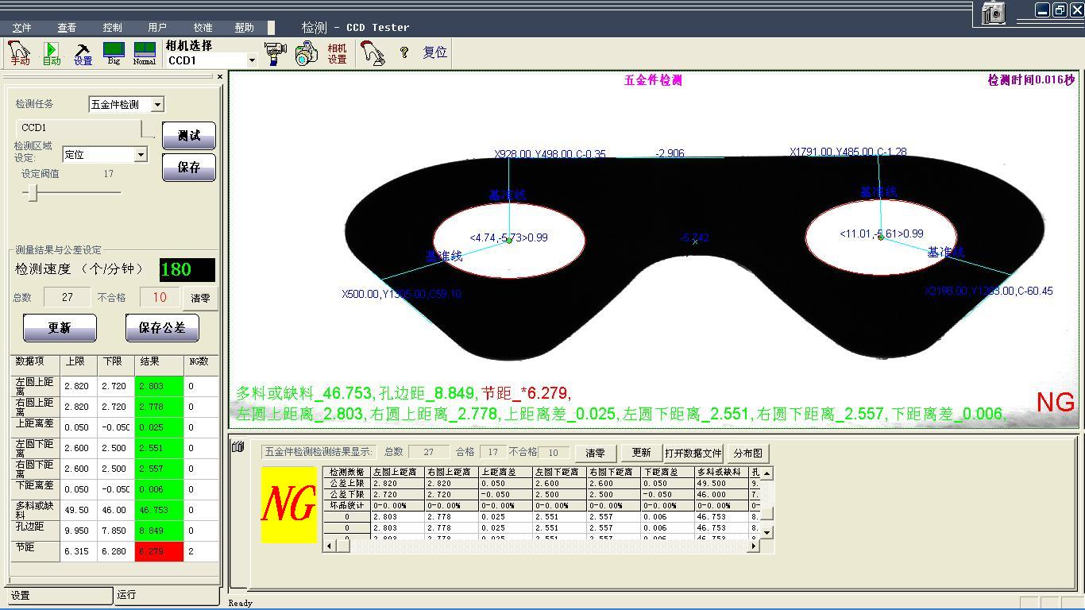
五金件尺寸检测

Slide 25
五金件尺寸检测
视场大小： 12*15mm，可调；
检测精度： 0.0058mm；
检测速度： 3个/秒。

Slide 26
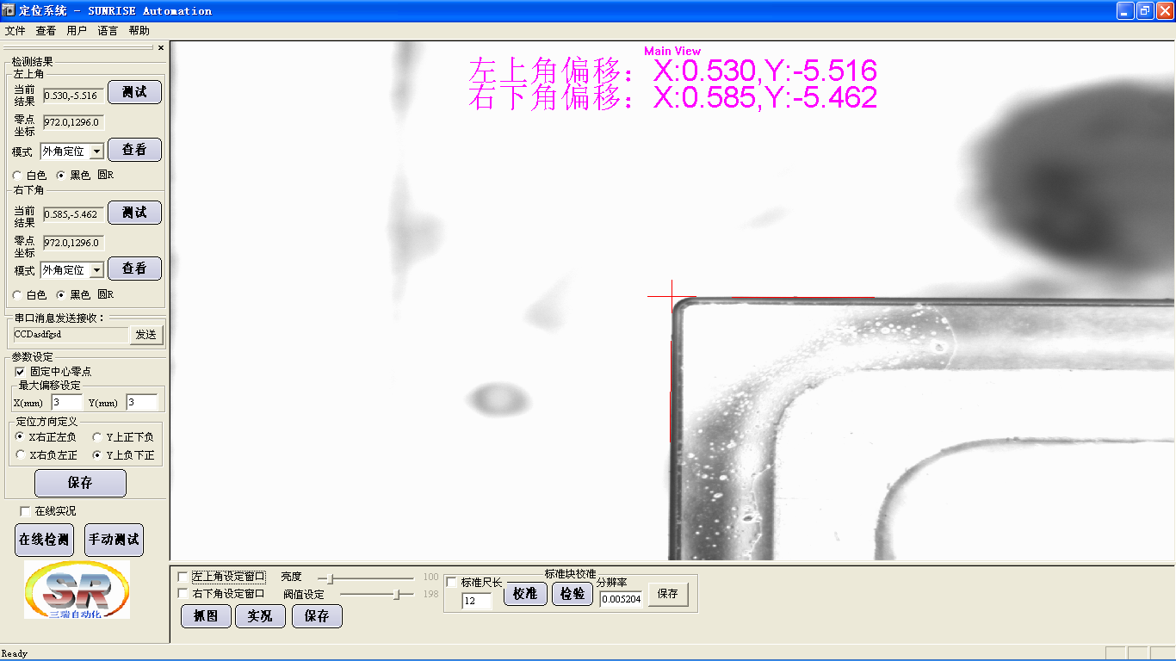
手机屏幕雕铣视觉定位系统

Slide 27
检测内容：丝印边角，定位圆，十字线，黑白中心等标靶；
视场大小： 11*8(H*V)mm，可微调；
检测精度： 0.0042mm；
处理速度： 5张/秒

